Slide 1
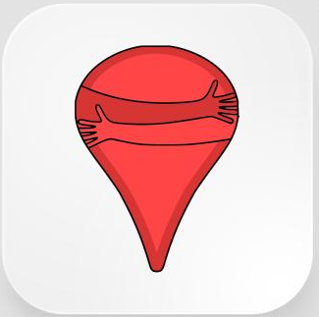
WeBuyLocal
MatesInfo Kings

Slide 2
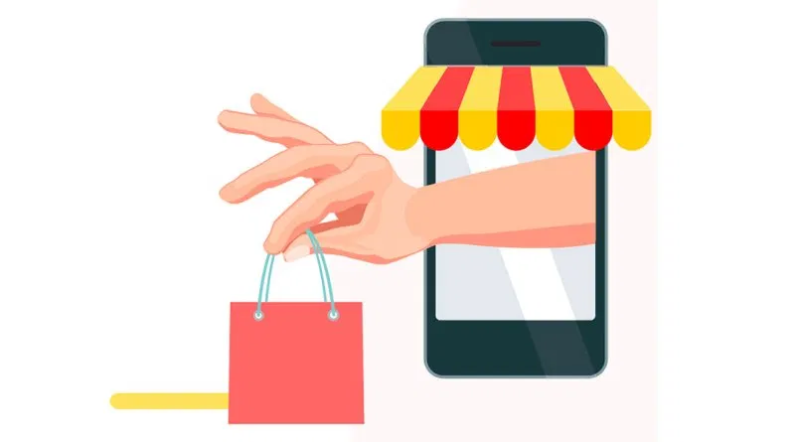
OBJECTIUS CLAU
Revitalitzar la economia local, fent especial énfasis en el comerç de proximitat i responsable.
Fomentar el consum conscient, col·laboratiu i cooperatiu, així com reduir el malbaratament alimentari.

Slide 3

NOSALTRES I LA COMUNITAT
Tot i ser un equip provinent de molts llocs i comunitats diferents, la nostra proposta està centrada a Mataró, tot i que realitzar-la en una altra localitat resultaria fàcil.

Slide 4
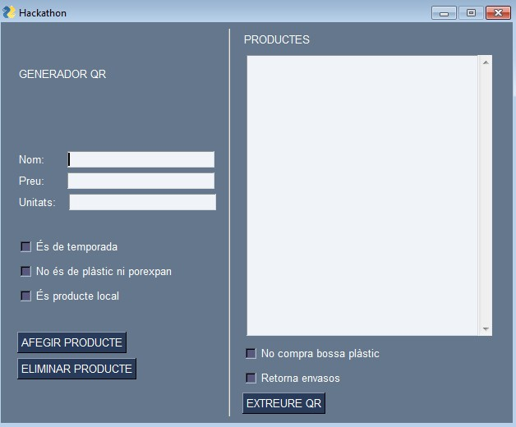
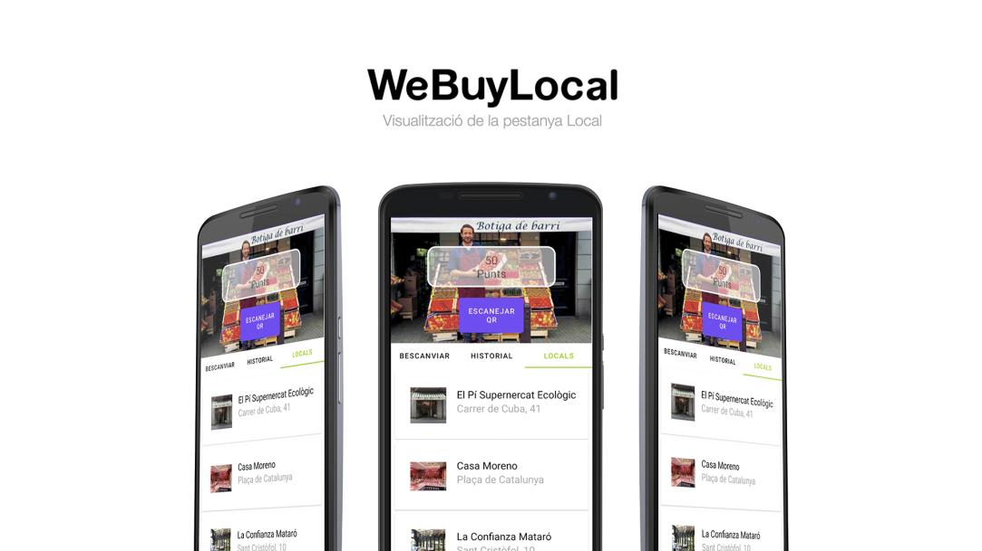
EL NOSTRE PROJECTE
Aplicació de recompensa de punts, amb mètodes d’obtenció de punts i recompenses on gastar-los centrats en el comerç de proximitat i responsable, i programari de generació de QR per als comerços. Recompenses tant individuals com comunitàries.

Slide 5
EVOLUCIÓ A LA HACKATHON
Va començar sent una idea sobre fer una app de gamificació del comerç local.
Durant la Hackathon ens hem centrat principalment en l’APP i el generador QR, evolucionant així el nostre concepte inicial de fer una sola app a també fer programari pels venedors.
Les recompenses i formes d’aconseguir els punts també ha evolucionat molt, per ajustar-se millor a la idea de comerç local i responsable (per exemple, ja no oferim descomptes).

Slide 6
REPTES PENDENTS
Aconseguir la comunicació efectiva entre l’App, el programari dels venedors i el servidor, per així poder evitar frau i guardar dades.
Faltaria polir la part de les bases de dades i la implementació a les botigues, com pensar bé quants punts es donen i quant costen les recompenses.

Slide 7
VIABILITAT, IMPACTE I LLEGAT
El nostre finançament principal podria provenir les empreses que volguessin sortir a l’APP. També podriem aconseguir finançament en forma de patrocinis per part de particulars que creguin en el projecte o l’ajuntament, fent-ho així viable econòmicament.
La idea és fomentar en gran mesura la compra de productes de proximitat en el comerç local.

Slide 8
MOLTES GRÀCIES!
ARA FEM DEMO

